Slide 1
Dějiny irského divadlo do konce 19. století

Slide 2
W. Shakespeare: Jindřich V.
Kapitán Macmorris – s irským přízvukem, komický efekt
Fluellen. Captain Macmorris, I think, look you, under your correction, there is not many of your nation—
Macmorris. Of my nation! What ish my nation? Ish a villain, and a bastard, and a knave, and a rascal. What ish my nation? Who talks of my nation?
Macmorris. It is no time to discourse, so Chrish save me: the day is hot, and the weather, and the wars, and the king, and the dukes: it is no time to discourse. The town is beseeched, and the trumpet call us to the breach; and we talk, and, be Chrish, do nothing: 'tis shame for us all: so God sa' me, 'tis shame to stand still; it is shame, by my hand: and there is throats to be cut, and works to be done; and there ish nothing done, so Chrish sa' me, la!

Slide 3
Händelův Mesiáš byl poprvé uveden na Velký pátek 1742 (13. 4.) v Dublinu, v divadle ve Smock Alley (Královské divadlo)
Častá zastávka umělců při turné
Dublin byl důležité místo v monarchii, „druhé město“
George Farquhar (1677-1707, Derry)
Trinity College v Dublinu, studium teologie
Pozdně restaurační komedie
Verbíř – Brechtem adaptováno jako Bubny a trumpety
Galantní lest

Slide 4
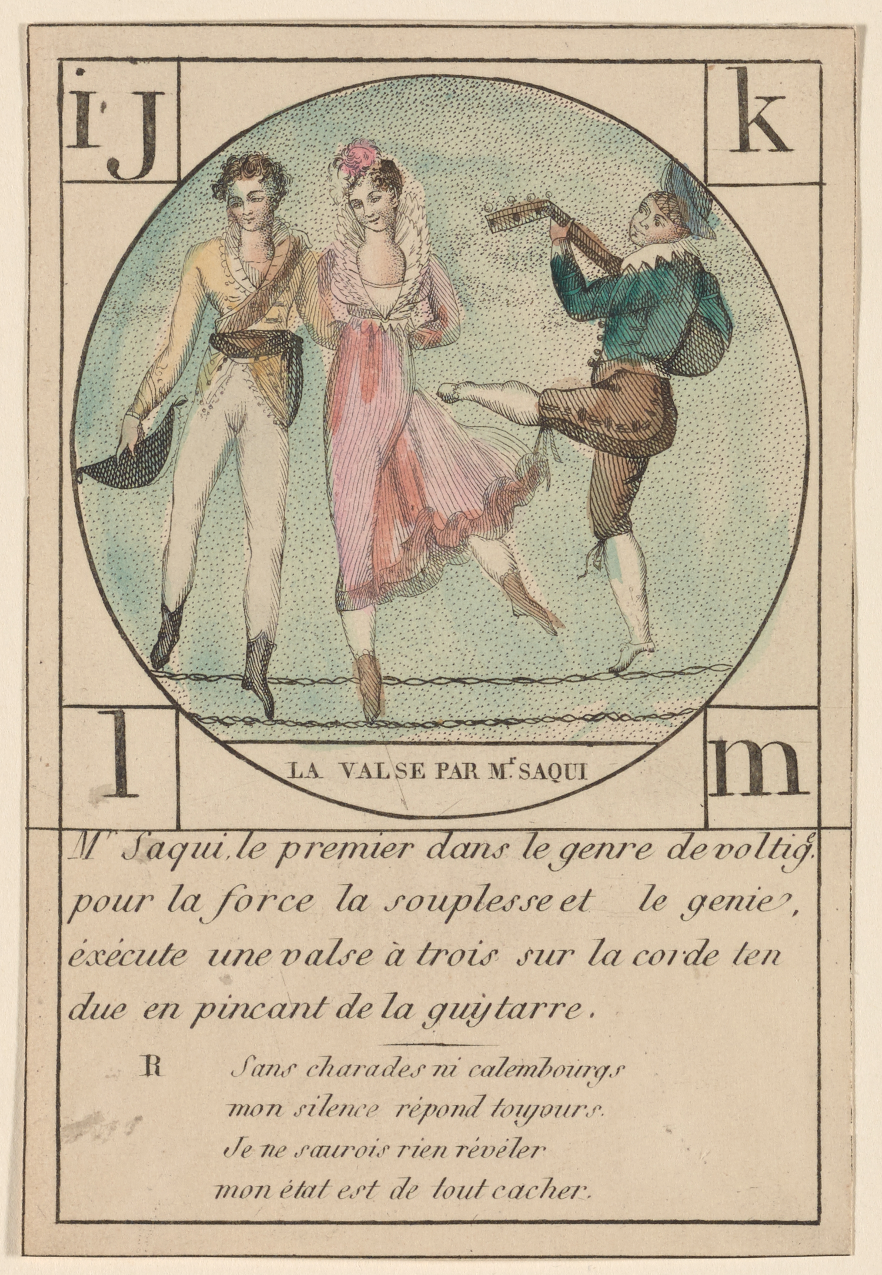
Peg Woffington (1720-1760)
Herečka ve společnosti Madame/Signory Violante
Role v adaptaci Žebrácké opery Johna Gaye (hrála Macheatha)
V Drydenově a Davenantově adaptaci Bouře jako Dorinda
Hrála ve Smock Alley s Davidem Garrickem
Odchod do Londýna, sláva v restauračních dramatech
Paralýza během Jak se vám líbí

Slide 5
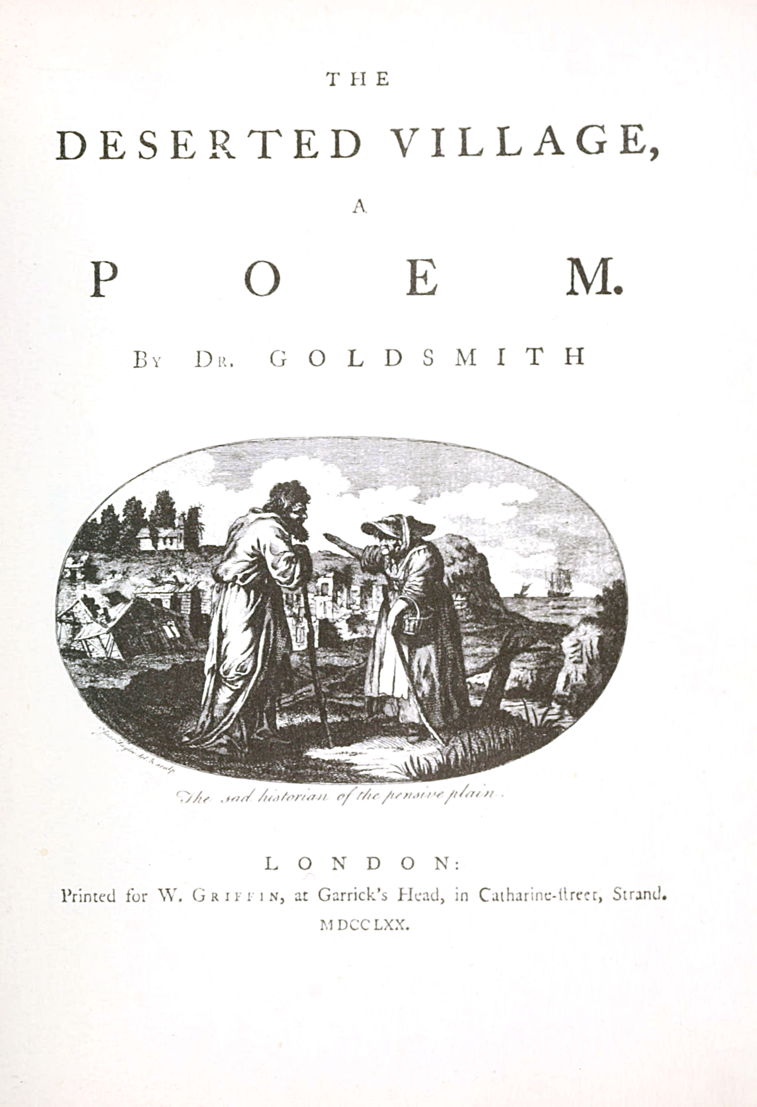
John O‘Keeffe
Zejména komické opery, pasticcia
Oliver Goldsmith
Opuštěná vesnice – pastorální báseň, 1770
Pokořila se aby zvítězila - "Ask me no questions and I'll tell you no lies."
Richard Brinsley Sheridan (1751-1816)
Škola pomluv – komedie mravů
Saint Patrick‘s Day

Slide 6
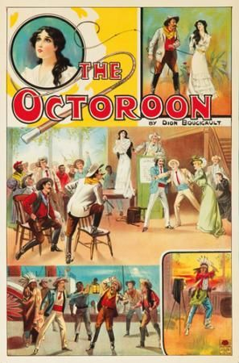
Dion Boucicault (1820-1890)
Herec, dramatik, autor melodramat
Úspěch ve Spojených státech
Poor of New York – lokální úpravy
The Octoroon – adaptace románu T. M. Reida

Slide 7
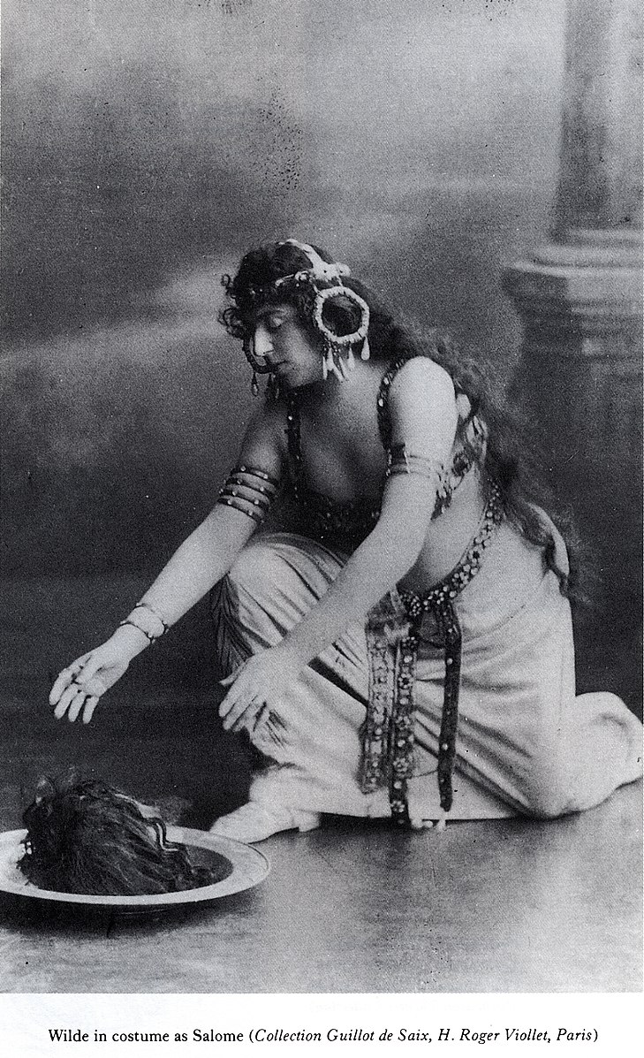
Oscar Wilde (1854-1900)
Narozen v Irsku, studium v Oxfordu
Vějíř lady Windermerové (Lady Windermere's Fan, 1892)
Bezvýznamná žena (A Woman of No Importance, 1893)
Ideální manžel (An Ideal Husband, 1895)
Jak je důležité míti Filipa (The Importance of Being Earnest, 1895)
Salome – jednoaktovka ve francouzštině, uvedení se S. Bernhardt (1893)

